Slide 1
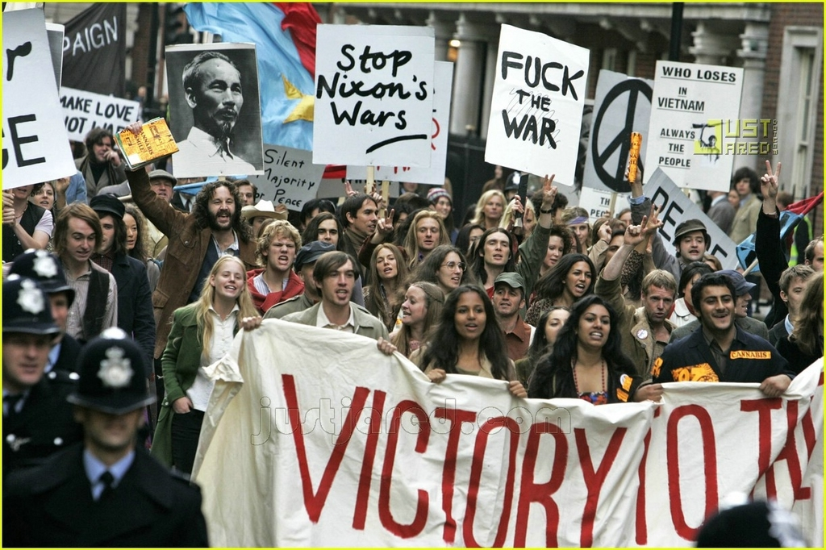
Війна у В'єтнамі

Slide 2
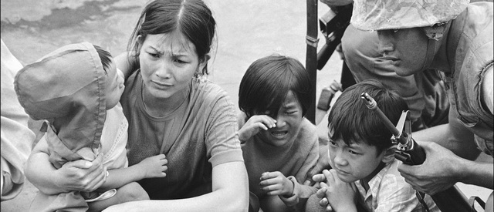
Короткі відомості
В'єтнамська війна (1959–1975) — війна між комуністичним Північним В'єтнамом(підтримуваним СРСР та КНР) і Південним В'єтнамом (підтримуваним США, Австралією, Новою Зеландією, Південною Кореєю тощо).
Війну можна умовно розділити на три основних періоди:
1. Партизанська війна у Південному В'єтнамі (1955–1964).
2. Повномасштабне військове втручання США (1964–1973).
3. Завершальний етап війни (1973–1975).

Slide 3
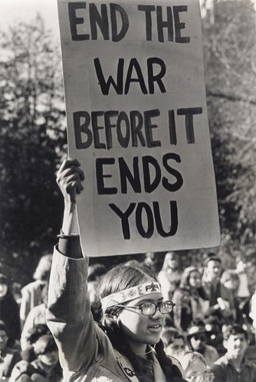
Війна почалася як громадянська війна у Південному В'єтнамі; надалі в неї втрутилися Північний В'єтнам і США за підтримки низки інших країн. Таким чином, з одного боку війна велася за возз'єднання двох частин В'єтнаму і створення єдиної держави, а з іншої — за збереження незалежності Південного В'єтнаму. По мірі розвитку подій В'єтнамська війна виявилася пов'язана з громадянськими війнами в Лаосі і Камбоджі, що йшли паралельно. Всі бойові дії в Південно-Східній Азії, які проходили з кінця 1950-х років і до 1975 року, відомі також як Друга індокитайська війна.

Slide 4
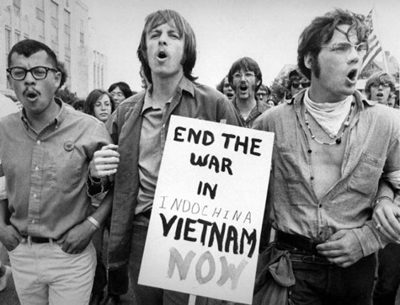
Основні дати
1957 - початок збройної боротьби комуністичного підпілля в Південному В'єтнамі ;
Травень 1959 - прийняття керівництвом Північного В'єтнаму рішення про підтримку повстання на Півдні;
Січень 1960 - повстання в Бенче, офіційний початок партизанської боротьби
Грудень 1961 - в Південний В'єтнам прибули перші підрозділи Збройних сил США;

Slide 5
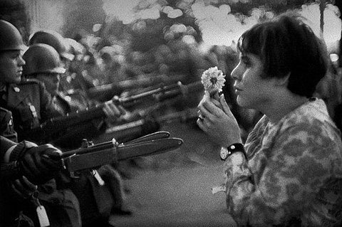
Серпень 1964 - два тонкинських інциденту , перший наліт авіації США на Північний В'єтнам , прийняття тонкинських резолюції;
лютий-березень 1965 - початок повномасштабного збройного втручання США у війну.
27 січня 1973 - підписання Паризької угоди про припинення вогню і відновлення миру у В'єтнамі(вихід США з війни ) ;
30 квітня 1975 - падіння південнов'єтнамського режиму, завершення бойових дій.

Slide 6
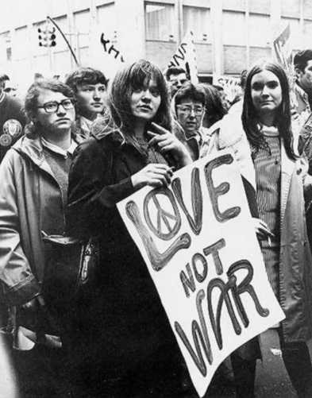
Наслідки війни
В наслідок війни в Індокитаї його країни здобули незалежність, відбулося поширення комуністичних ідей та прихід комуністів до влади в цьому регіоні; що призвело до зміцнення позиції СРСР і зменшення впливу США.

Slide 7
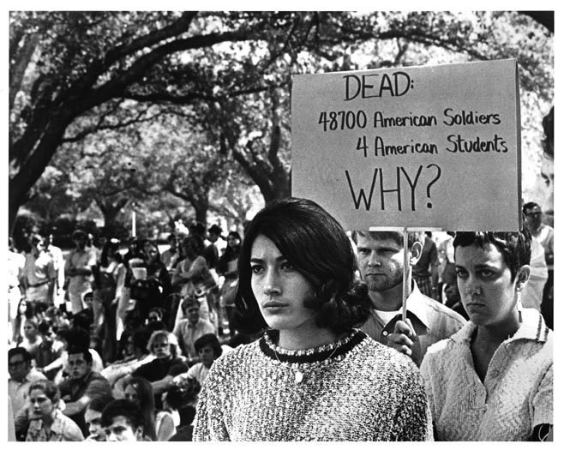
Втрати сторін
США: 58,000 вбито, 303,635 поранено
Південний В'єтнам: 220,375 вбито, 1,170,000 поранено
Північний В'єтнам: 1,100,000 вбито, 600,000 поранено
Втрати серед мирного населення:
Південний В'єтнам: 1,581,000 вбито
Північний В'єтнам: 3,000,000 вбито
Камбоджа: 700,000 вбито
Лаос: 50,000 вбито

Slide 8
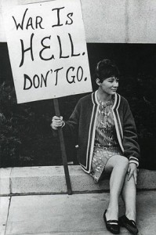
Факти
Величезна кількість військових злочинів з боку США
Використання засобів масового знищення (напалм, фосфор, отруйні гази і отруйні речовини) проти воїнів патріотичних сил і цивільного населення
За час бомбардувань В'єтнаму, військами США було скинуто 2,750,000 тонн бомб, що більше, ніж було скинуто Союзниками протягом Другої Світової війни

Slide 9

Вплив на культуру
Виникнення руху «Хіпі», виражало протест проти загальноприйнятої моралі і прагнення повернутися до природної чистоти через пропаганду пацифізму (головний їх протест був спрямований проти В'єтнамської війни).

Slide 10
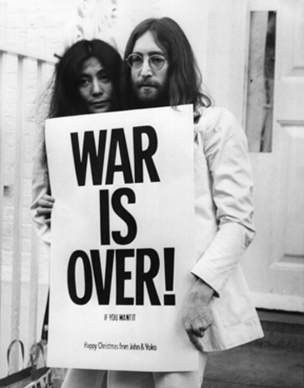

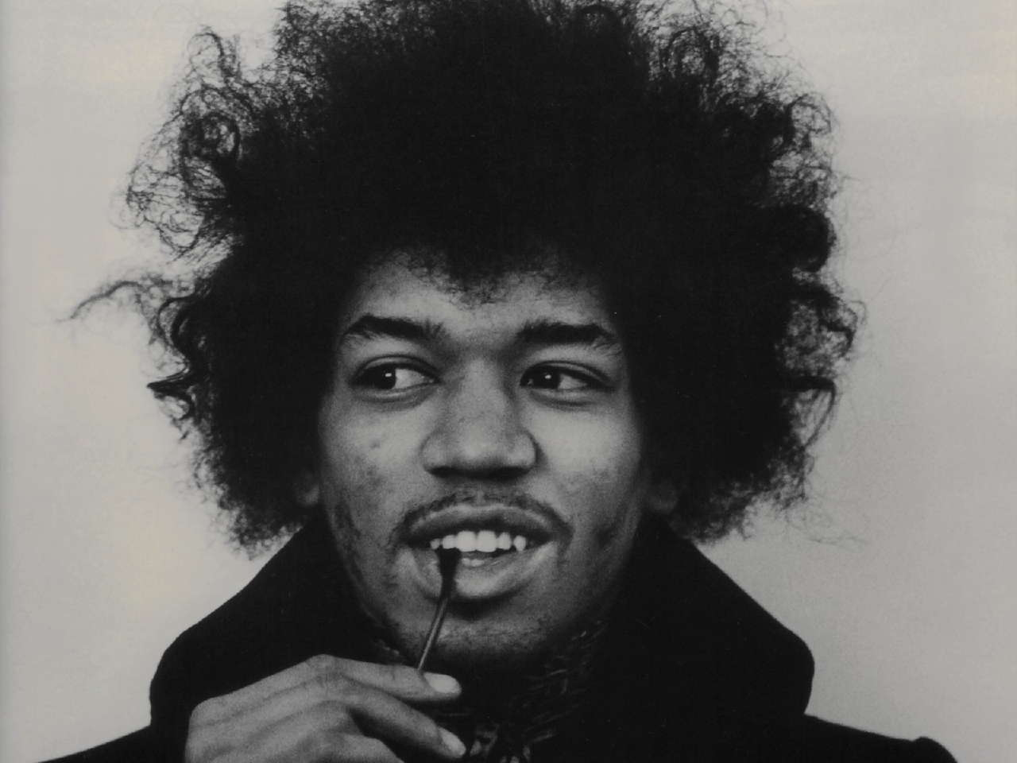
Представники руху хіпі
Make love, not war!

